Slide 1
程设考前答疑
2020/12/4 邓瀚辰

Slide 2
输入 + 操作 + 输出 = AC
1.输入/输出方法
2.常用库函数
3.操作方法
4.常见bug
5.打印资料应该涵盖重点
6.*qosrt模板

Slide 3
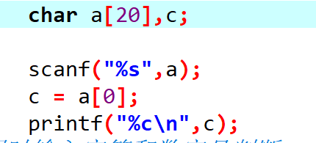
推荐输入方法
输入不越界的数字；不含空格回车的字符串 —— scanf
输入字符—— 使用scanf读入字符串，再取出字符串第0位

Slide 4
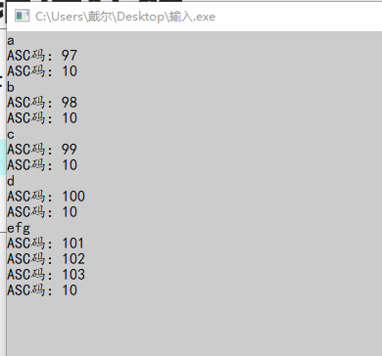
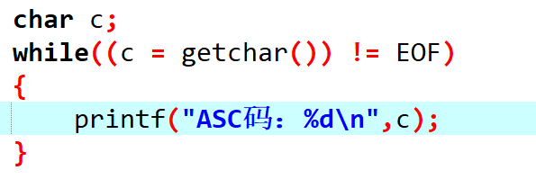
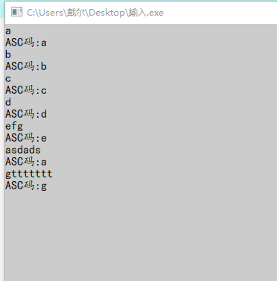
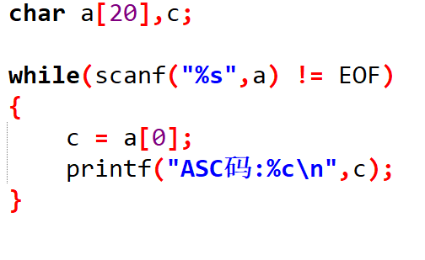
使用getchar的典型错误代码
会读入换行符，换行符asc码为10
个人电脑与评测机系统不同，回车的内容不同，因此使用getchar会出现本地正确无法AC的情况，debug难度很大
正确操作
完美避开了换行符的影响，
但是注意在读入多个连在一起的字符时，需要使用读入字符串的方法

Slide 5
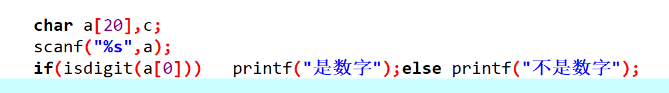
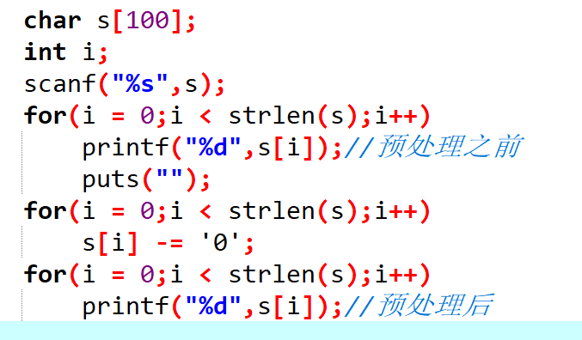
输入字符 + 数字 —— 用上述完美读入字符方法读取所有数据后，根据ASC码或ctype库函数判断 数据类型并分别处理
高精度输入 —— 使用scanf读入字符串后，对字符串进行预处理，简化计算

Slide 6
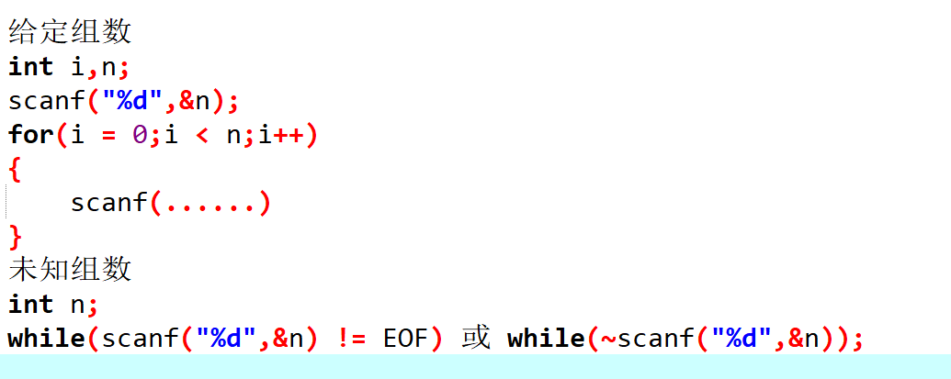
输入多组数据——根据情况使用scanf或gets，如果输入为矩阵，务必分清行和列

Slide 7
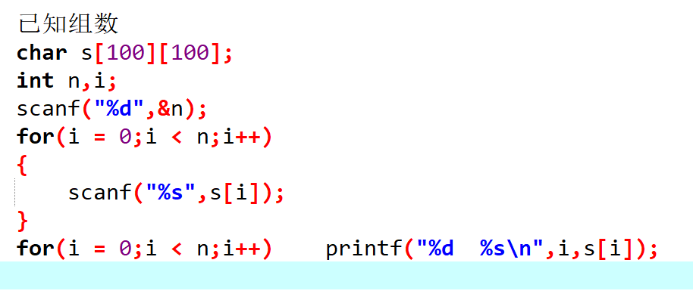
输入多行字符串 —— 根据情况选用gets和scanf，能不用gets就不用gets
如果该代码使用gets则会出现错误，这是由于scanf和gets混用造成的

Slide 8
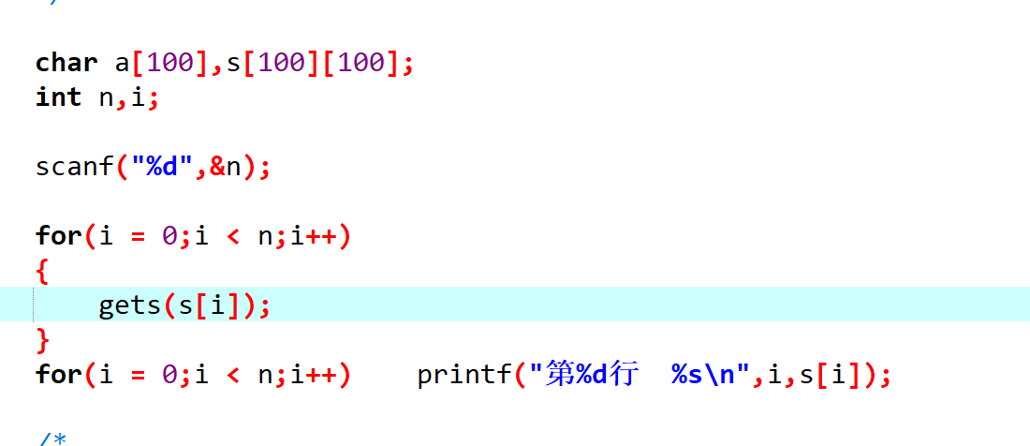
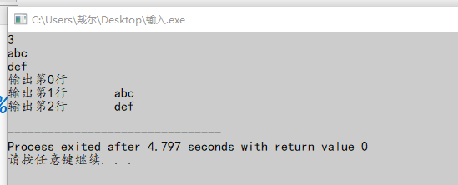
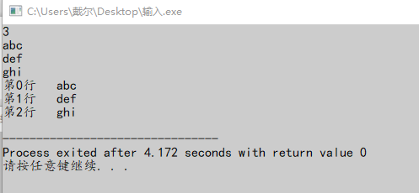
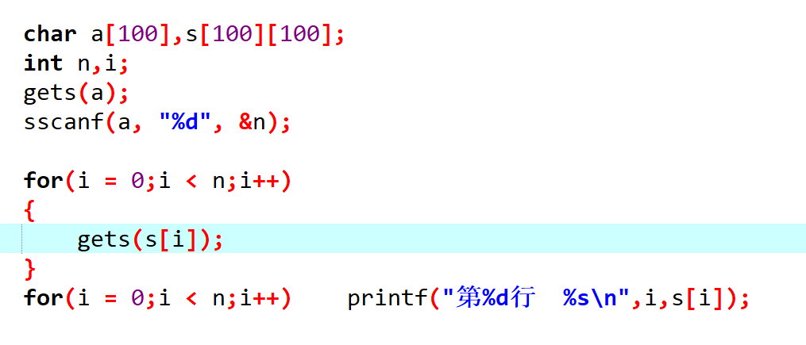
使用gets的典型错误代码
会读入空行
正确代码
这种方法可以避免scanf和gets混用带来的问题，但是较为复杂，能不用就不用
问题解决

Slide 9
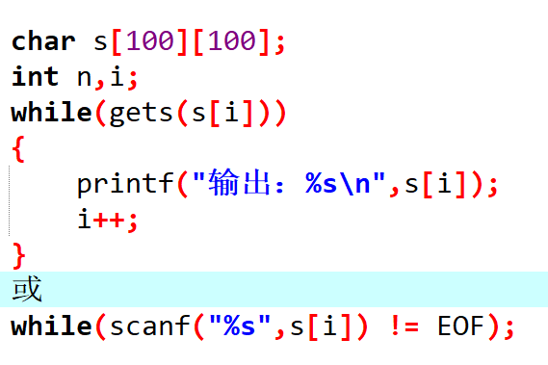
输入多组字符串时不知道组数
注意gets和scanf判断终止的方法不一样

Slide 10
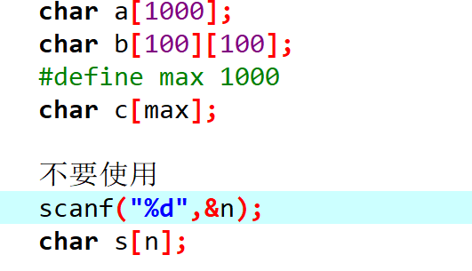
定义字符串
定义时务必将数组开到足够大，防止输入越界，同时要确保输入字符串时，有足够的空位能够放下字符串结尾的'\0'

Slide 11
gets————少用！
当读入的字符串中含空格和回车时，必须用gets，但是gets可能会在换行符和scanf，gets混用时会出现难以理解的bug，因此能不用就尽量不用
getchar——不用！
由于可能读入空格和回车，同时个人电脑和评测机回车键的含义不同，因此getchar会出现意料之外的错误，有经验的同学可以避免，但是该函数有很大风险，并且上述介绍了完美读入单个字符的方法，getchar可以被彻底放弃
PS1: 如果题中要求处理回车和空格键，那么getchar或许也有作用，但是这种情况很难出现,而且getchar在 这种情况下也不是必要的
PS2: 千万不要出现\n
PS3：scanf不清楚输入什么时候结束时用EOF判断,gets不用EOF判断
PS4：字符串不清楚长度时，直接用strlen

Slide 12
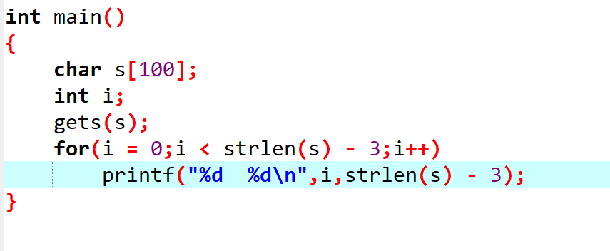
常用库函数string.h
strcpy，strncpy —— 字符串复制
strcat —— 字符串拼接
strcmp —— 字符串比较
strstr—— 查找A串中B串第一次出现的位置
strlen —— 字符串长度
strlen函数的返回值为无符号整数，无符号整数与有符号整数进行运算时会将结果转化为无符号数，如果strlen的返回值为2或1，那么本应是有符号数的-1或-2会被转化为无符号数4294967295和4294967294,导致循环语句进行错误的判断

Slide 13
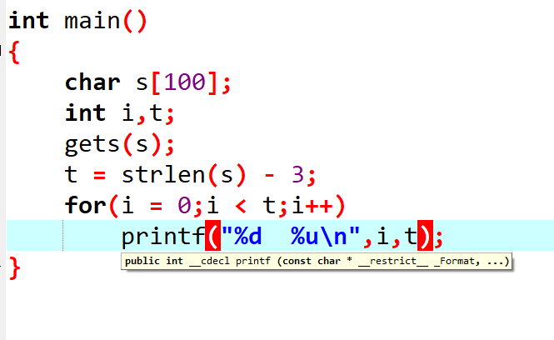
strlen的保险用法

Slide 14
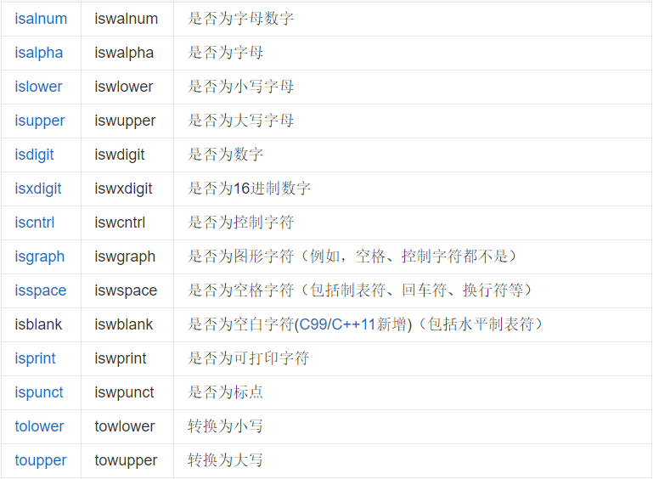
ctype.h

Slide 15
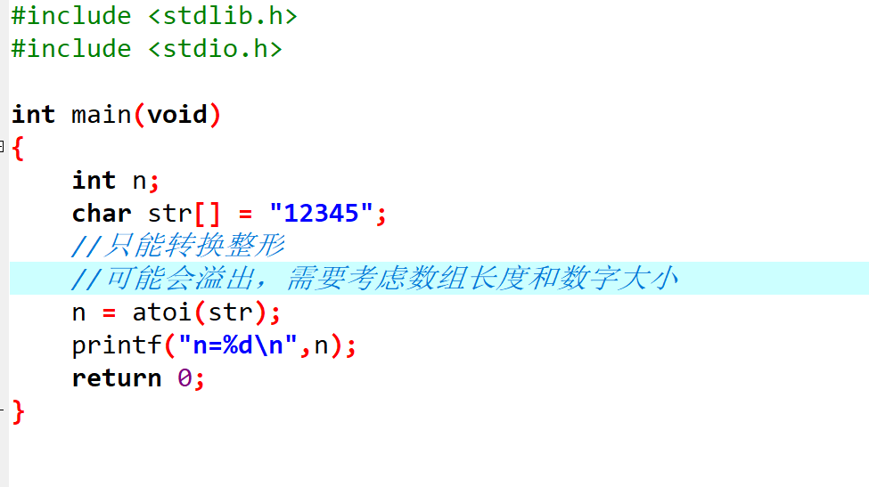
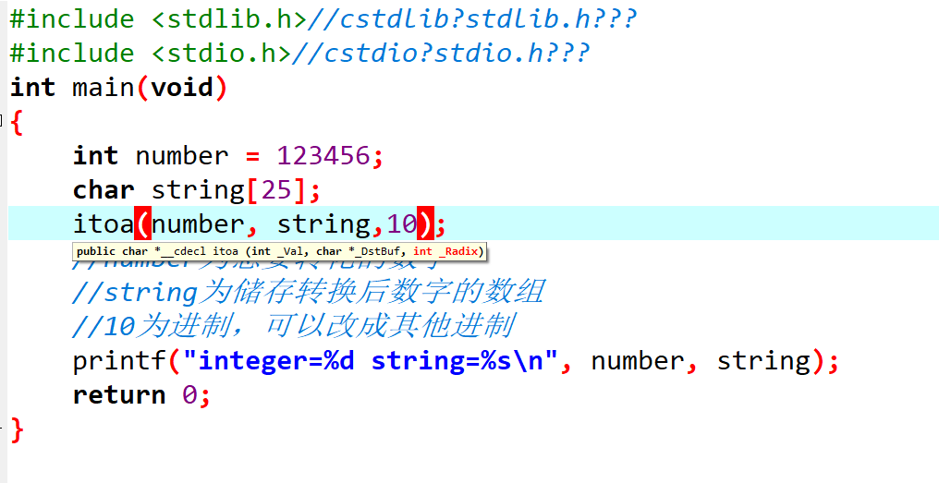
不包含在以上函数库中的好用库函数
atoi 将字符数组变量转换为整型的数字变量
itoa 将整型的数字变量转换为字符数组变量//非标准库函数，部分编译器无法使用，视情况使用该函数
但如果能使用该函数，那么在进制转化，原码补码转化时会十分高效，别人一整道题你用一个函数就解决
qsort 快速排序 //需要花费一定时间掌握

Slide 16
常用操作方法
1.数组快速标记(本质为哈希)—— 士谔数2073
2.排序
对含有多个参数的对象（成绩，姓名）进行排序
*快排qsort（）
3.缓冲区处理字符串
如果需要在一段含有标点空格的字符串里判断某一单词属性，先设置一个临时的数组，我们称之为缓冲区。遍历原字符串，用ctype库函数判断读是否为字母，是字母则存入缓冲区，遇到空格或标点则暂时结束遍历，此时缓冲区内为一个单词，可以对其进行操作
如果需要判断的是字符串中的数字等可以进行相应变化
4.二分查找

Slide 17
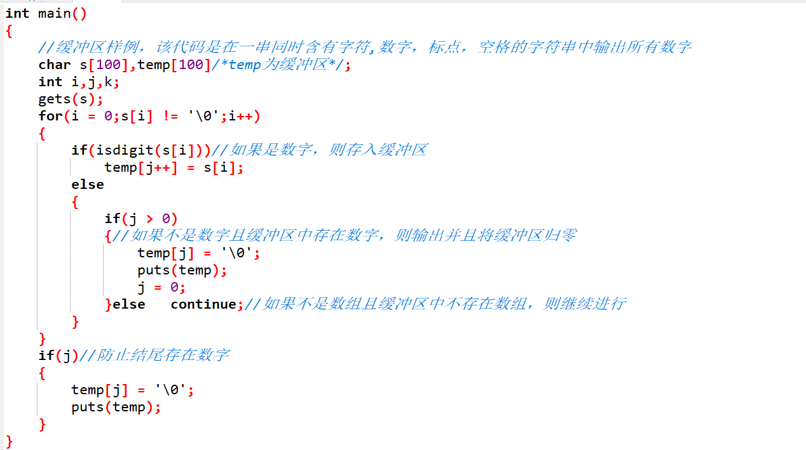
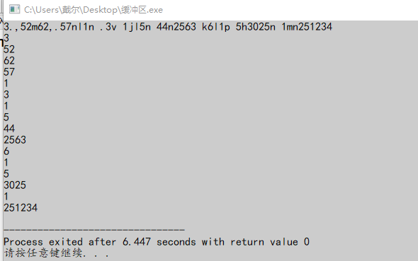
缓冲区样例

Slide 18
5.浮点数运算等数学问题
6.补码，原码的计算
7.进制转化
8.高精度/矩阵算法
PS：打印模板不代表万事俱备，同时能够自己写出来也不代表打印模板没有作用，参考正确的模板同时自己也会写才能在考场上快速AC
9.菜勒公式,秦九韶算法，公因数质因数等
10.输出字符宽度
11.指针可以避免使用（但要会做选择题）
12.基础递归
13.变量作用范围（选择题）

Slide 19
常见bug
1.初始化
2.数组越界
3.i，j等多重循环控制条件混用
4.flag，进位等数值在进行操作后没有回到原值
5.高精度算法和缓冲区处理时，主循环结束并不意味着程序结束，检查最后的进位和缓冲区
6.不论清不清楚优先级，一律加括号！！！一切关于运算符优先级的问题都是因为你的括号不够多！！
7.大量int型相加导致int溢出，注意数据规模！！！！！

Slide 20
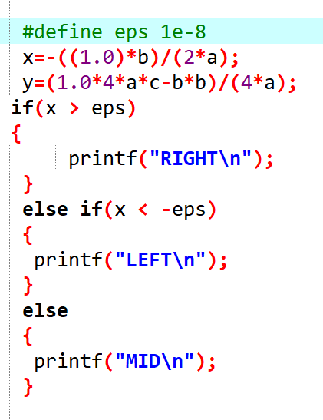
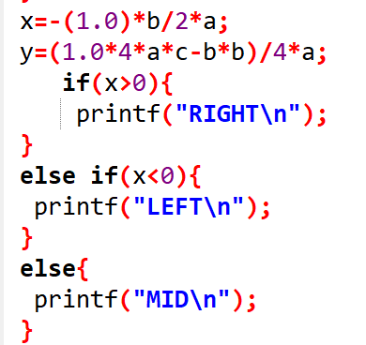
浮点数判断与0的关系
安全代码
危险代码

Slide 21
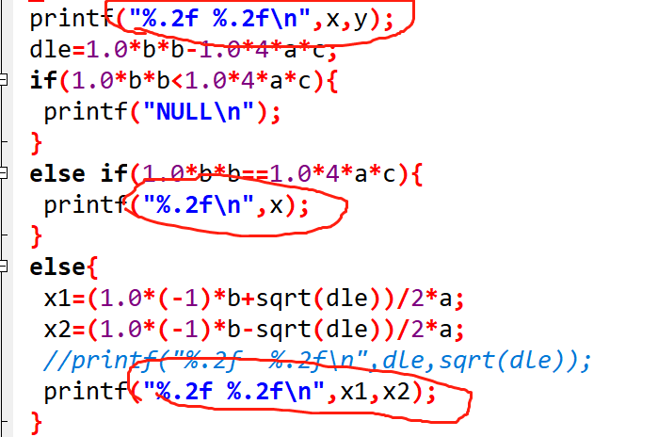
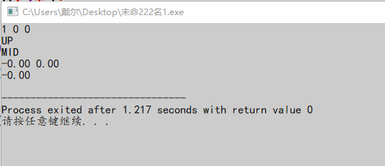
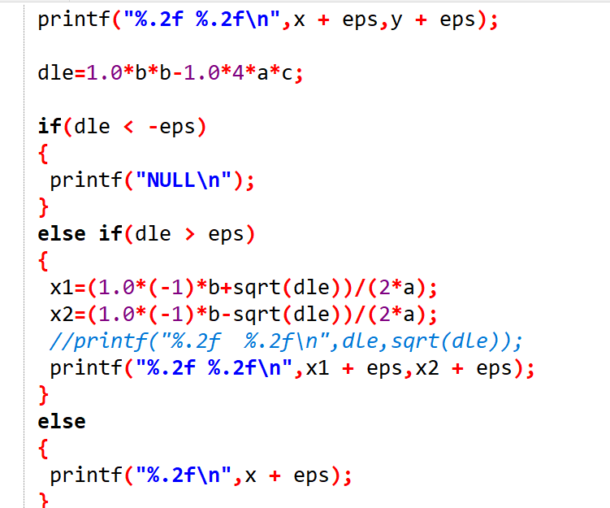
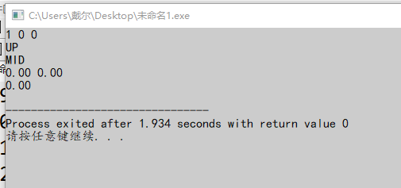
浮点数输出-0.00（根据题意）
危险写法
往往会错误
安全写法
完美

Slide 22
打印资料
1.asc码表
2.ctype，stdio，math，string所有库函数及其用法（包括printf输出字符宽度等选项）
3.二分，冒泡/选择排序模板（配套swap函数模板）
3.万能进制转化模板
4.高精度加减乘阶乘模板
5.矩阵运算模板
6.原码，补码转换模板
7.*快排模板
8.最重要你自己的扩展
整理模板的过程也是复习的过程，这些资料可以直接用别人的，也可以参照着别人的来自己写
!!!!!!!!有模板不代表万事大吉，但没有模板也绝不可以
在读书时，无论是没看过书直接念，还是把书背下来都不如熟悉书的内容后对着书念流畅！！！！！

Slide 23
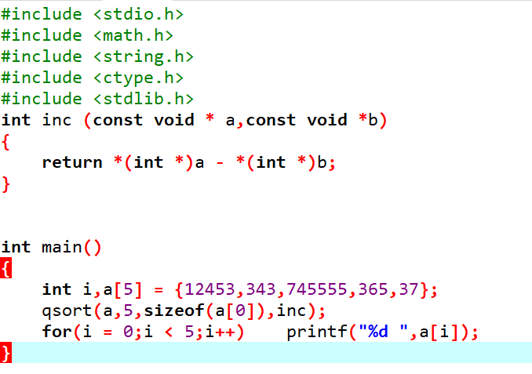
快排模板
#include<stdlib.h>函数库
qsort(数组名称，想要排序的范围，数组中一个元素的长度，比较函数);
int类型比较函数
int inc (const void * a,const void *b)
{
return *(int *)a - *(int *)b;
}
double类型
int inc (const void * a, const void * b)
{
return *(double *)a > *(double *)b ? 1 : -1;
}

Slide 24
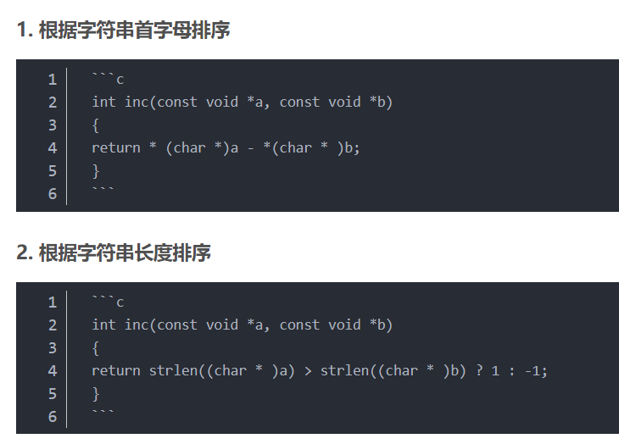
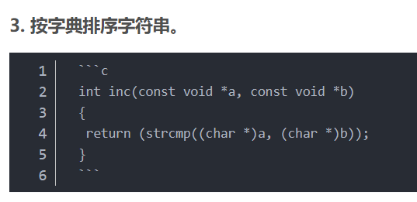
char类型
int inc(const void *a,const void *b)
{
return *(char *)a - *(char *)b;
}
字符串类型
char a[m] = { {"...."}, {"....."}, .....};
qsort(a, m, sizeof(char * ) * n, inc);

Slide 25
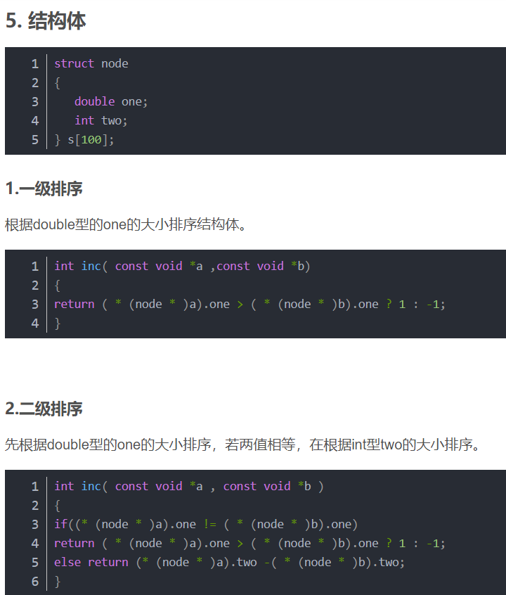
结构体
更具体的内容查询可以看这个帖子
https://blog.csdn.net/z944733142/article/details/80292613?ops_request_misc=%257B%2522request%255Fid%2522%253A%2522160691094919724838591725%2522%252C%2522scm%2522%253A%252220140713.130102334..%2522%257D&request_id=160691094919724838591725&biz_id=0&utm_medium=distribute.pc_search_result.none-task-blog-2~all~top_click~default-1-80292613.pc_first_rank_v2_rank_v28&utm_term=C%E8%AF%AD%E8%A8%80%E5%BF%AB%E6%8E%92%E5%87%BD%E6%95%B0&spm=1018.2118.3001.4449

Slide 26
祝大家在程序设计考试中一路AC

